Slide 1


Slide 2
مدیریت تولید و عملیات
Production and Operation Management
منابع مورد استفاده :
مدیریت تولید و عملیات پیشرفته (4 جلدی)، تالیف دکتر سیدحسینی و صفاکیش
مدیریت تولید و عملیات، تالیف دکتر فارسیجانی و حسین بیگی
مدیریت تولید و عملیات، تالیف دکتر متقی و حسینی
سیستم های مدیریت تولید (با نگرشی یکپارچه)، ترجمه دکتر غضنفری و صغیری
رویکردهای مدیریت تولید و عملیات (در ارزیابی و بهبود فرآیندهای کسب و کار)، دکتر عالم تبریز و محمد رحیمی
رویکردهای مدیریت تولید و عملیات (مدیریت تولید پیشرفته)، دکتر عالم تبریز و محمد رحیمی
مدیریت تولید و خدمات برای مدیران اجرایی (جلد 1و2)، دکتر سید حسینی و اسدی نیا
آمار و کاربرد آن در مدیریت (جلد 1و2)، تالیف دکتر عادل آذر و دکتر منصور مومنی

Slide 3
سیستم ها و فرایندهای تولیدی

Slide 4
سیستم های تولیدی
به روش های مختلف تولید محصولات اشاره دارد.
مقایسه بین انواع سیستم ها براساس دو عامل : 1) نوع و حجم (کمیت) محصول 2) خروجی های سیستم ها (هزینه، کیفیت، عملکرد، تحویل، انعطاف پذیری، نوآوری)

Slide 5
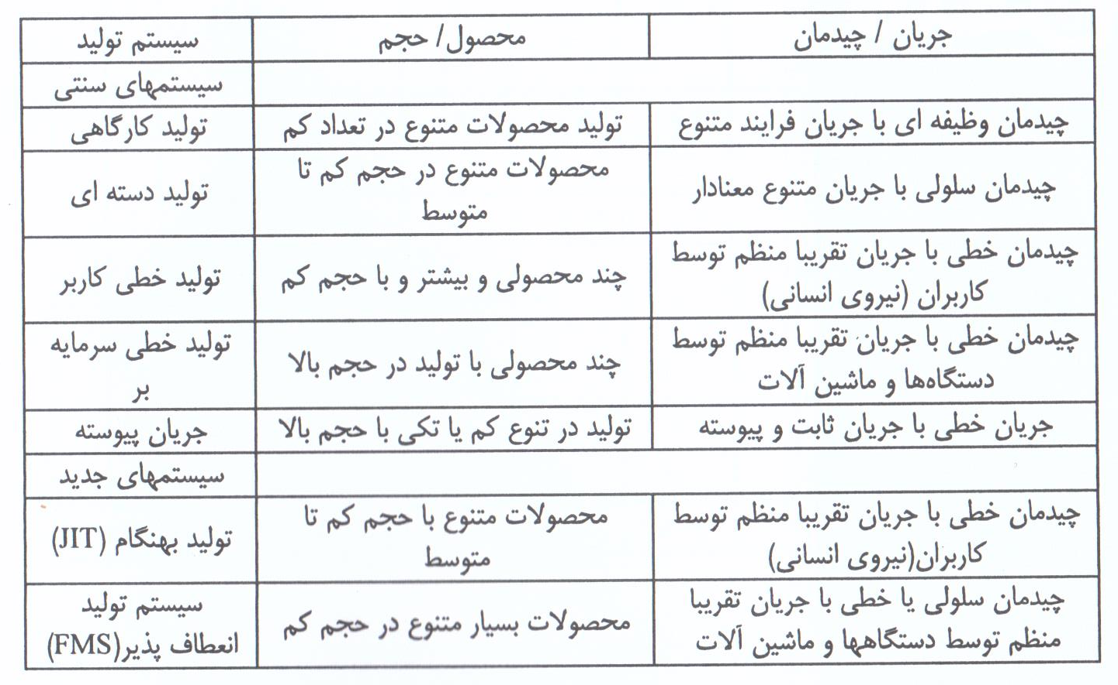
انواع سیستم های تولیدی

Slide 6
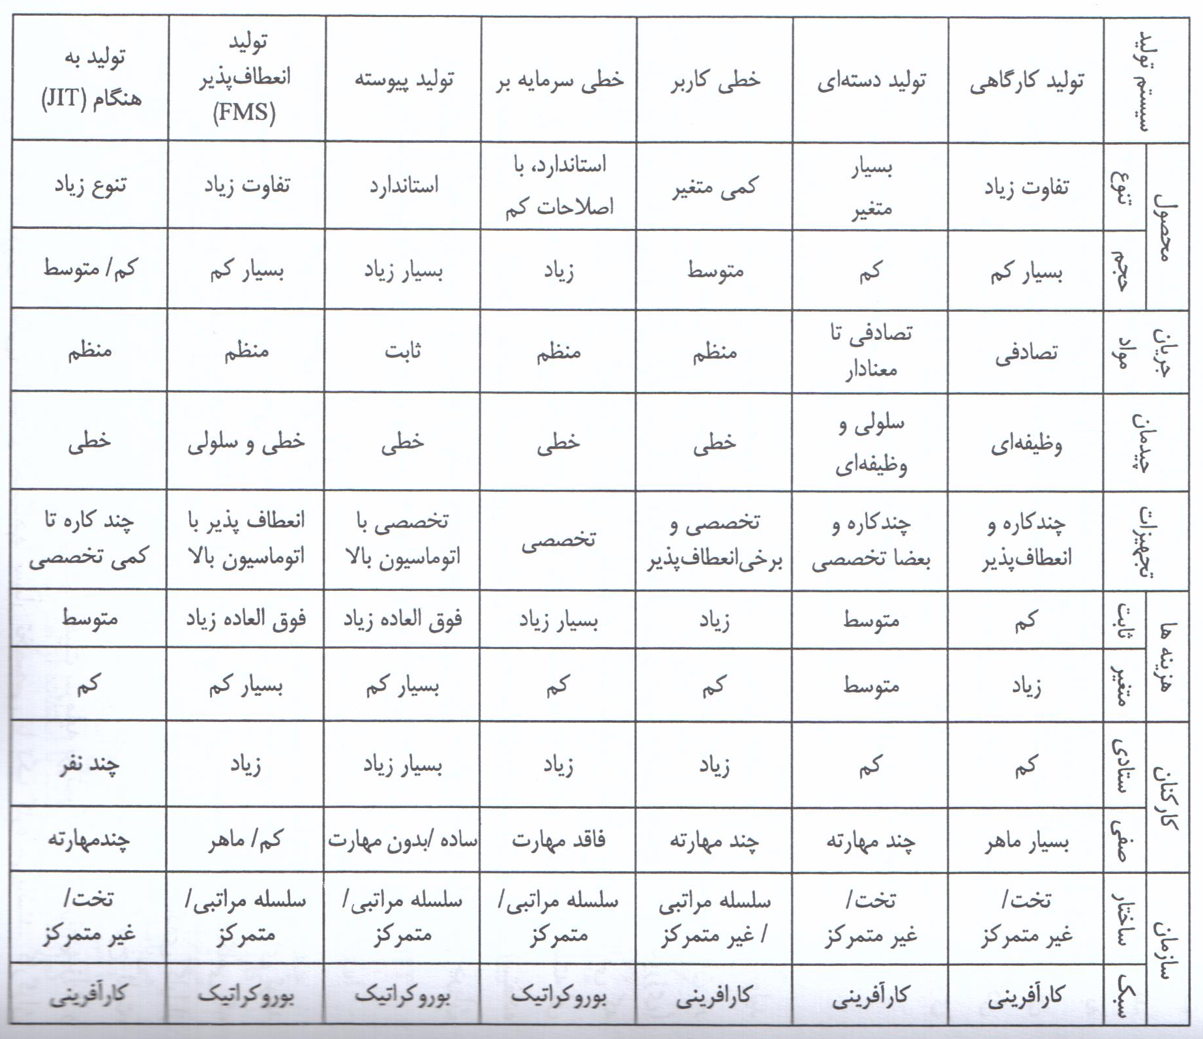
مشخصات سیستم های تولیدی

Slide 7
فرایندهای تولیدی
پنج نوع فرایند تولید:
فرایند تولید به روش پروژه ای : با درنظر گرفتن آغاز و پایان برای انجام کارها و با انعطاف پذیری بسیار زیاد، اقدام به انجام عملیات مطابق خواست و انتظار مشتری می گردد. مانند ساخت سد و ساختمان
فرایند تولید به روش کارگاهی : با دستگاه های عمومی اقدام به تولید در حجم اندک و تنوع بالا می گردد. مانند چاپخانه
فرایند تولید به روش دسته ای : محصولات مشابه در حجم نسبتا بالا و تنوع نسبتا کم در دسته هایی تولیدی ارائه می شوند. مانند تولید بیسکوییت
فرایند تولید به روش خطی : محصولات استاندارد شده توسط ماشین آلات تخصصی در حجم زیاد و تنوع کم تولید می شوند. مانند تولید لوازم خانگی
فرایند تولید پیوسته : با انعطاف پذیری کم و اتوماسیون بسیار زیاد و بدون قابلیت تفکیک بخش های مختلف فرایند محصولات تولید می شوند. مانند پتروشیمی

Slide 8
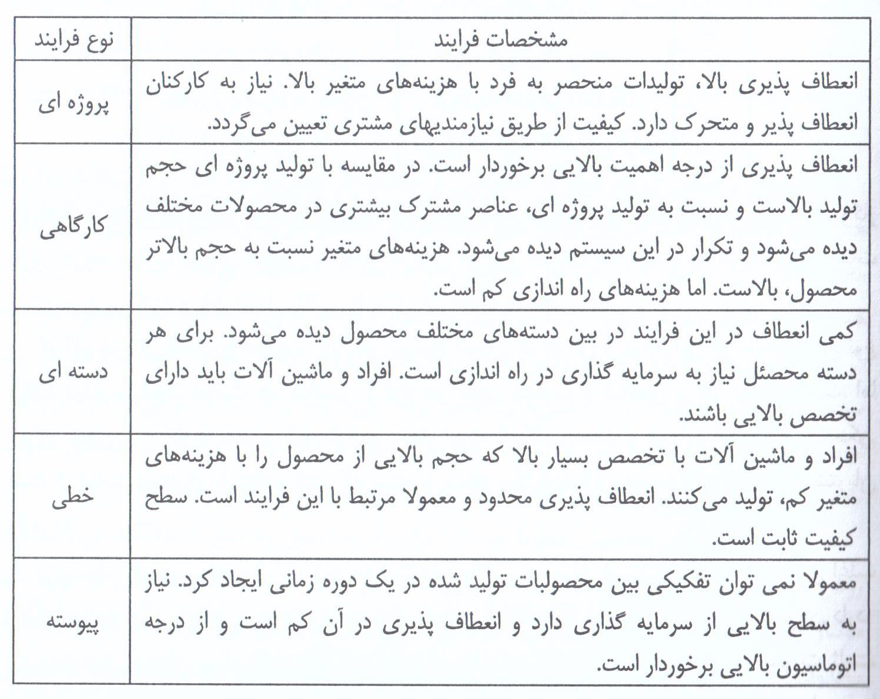
مشخصات فرایندهای تولیدی

Slide 9
چیدمان های تولیدی
(Layouts)
چهار نوع چیدمان :
چیدمان ثابت : محصول در محل باقی می ماند و نیروی انسانی و ماشین آلات به محل محصول منتقل و عملیات ساخت و تکمیل محصول انجام می شود. مانند کشتی سازی
چیدمان فرایندی : انواع به خصوصی از عملیات در یک جا قرار داده شده و تسهیلات تولیدی و یا خدمت را فراهم می آورند. مانند بیمارستان با بخش های مختلف
چیدمان محصولی : قراردادن ماشین آلات و تخصیص نیروی انسانی برای هر محصول به صورت مجزا از سایر محصولات. مانند خطوط مختلف مونتاژ خودرو
چیدمان سلولی : قراردادن ماشین آلات در سلولها (U شکل) و تخصیص چند ماشین به صورت همزمان به نیروی انسانی

Slide 10
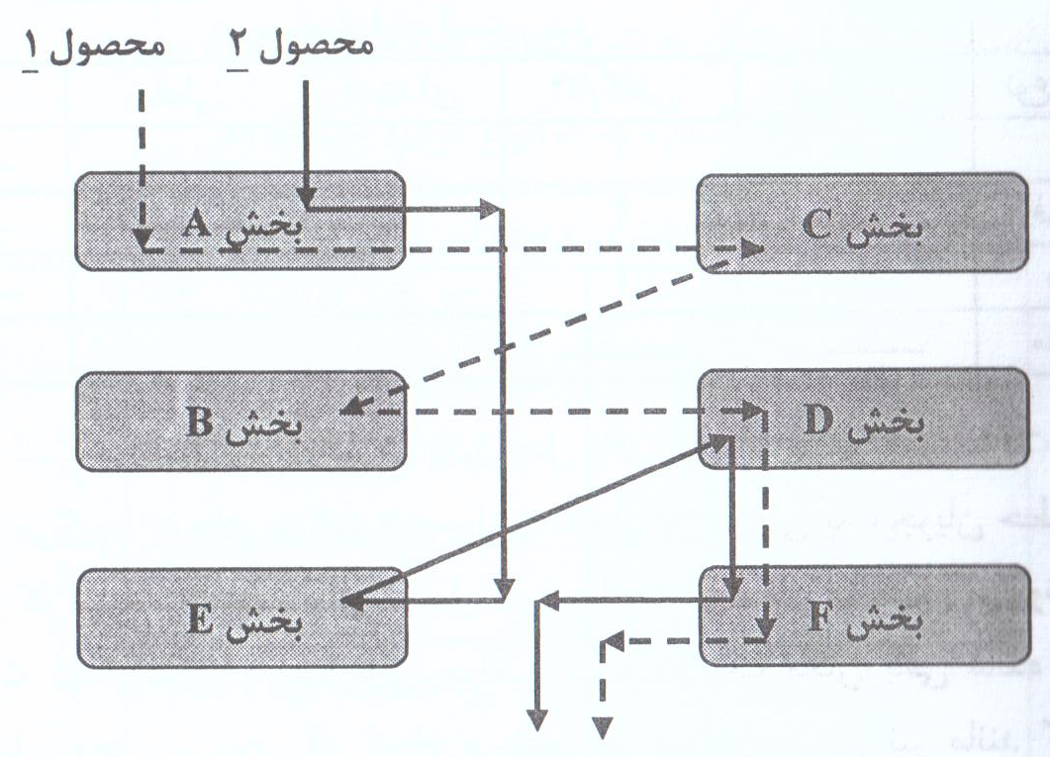
چیدمان های تولیدی
چیدمان فرایندی

Slide 11
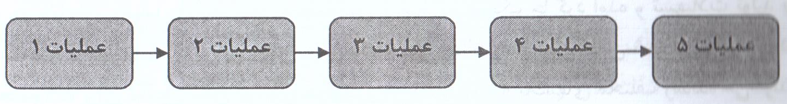
چیدمان های تولیدی
چیدمان محصولی
محصول الف
محصول ب

Slide 12
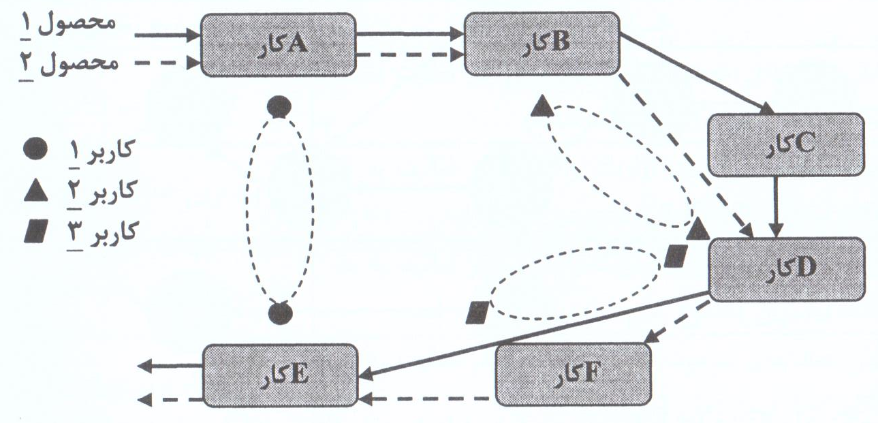
چیدمان های تولیدی
چیدمان سلولی

Slide 13
تولید ناب
Lean Production

Slide 14
تولید ناب (Lean Production)
تفكر ناب، ارائه راهكاري‌ است‌ براي‌ حداقل‌ كردن‌ هزينه‌ها و اتلاف‌ها و راهي است‌ به‌ سوي بهره‌وري
مودا واژه ای ژاپنی به معني‌ اتلاف‌ و در حالت‌ جامع‌ به‌آن دسته از فعاليت‌های انساني‌ اطلاق‌ مي‌شود كه‌ جاذب‌ و مصرف‌ كننده‌ منابع‌ و ذخاير است‌ ولي با اين حال هيچ ارزشي‌ نمي‌آفرينند.
« موري » به معناي «بي دليل» يا «بي پايه» مي‌باشد و « مورا » به معناي «غير طبيعي» يا «نابرابري» است. « مورا » همچنين مي‌تواند به حركت، عمل، يا روش فكري غير طبيعي برگردد. اما « مودا » انجام كارهايي اضافه برآنچه نياز است، مي‌باشد كه مي‌تواند شامل زمان، انرژي، مدت حركت و غيره شود.

Slide 15
تولید ناب (Lean Production)
نمونه‌اي‌ از موداهايي‌ كه‌ ممكن‌ است‌ در هر سازمان‌ وجود داشته‌ باشد در زير بيان‌ مي‌گردد.
• اشتباهاتي‌ كه‌ بايد اصلاح‌ شوند.
• توليد محصولاتي‌ كه‌ مشتري‌ ندارد.
• مراحلي‌ از فرآيندکار كه‌ ضرورتي‌ به‌ وجود آنها نيست‌.
• جابجايي ‌بي مورد نيروي‌ انساني در سطوح سازماني.
• حمل‌ و نقل‌هاي‌ بيهوده‌.
• کالاها و خدماتي که به نياز مصرف کننده پاسخ نمي‌گويند.

Slide 16
پنج اصل تفكر ناب ( اصول تولید ناب )
اصل اول : تعيين ارزش
نقطه آغازين تفكرناب، ارزش است. تعريف ارزش توسط مشتري صورت مي‌گيرد و اين سازمان است كه بايد بر اساس اهداف مشتري ابتدا ارزش را شناسايي و تعيين كرده و سپس بيافريند. ارزش هنگامي داراي معني است كه در چارچوب يك محصول يا خدمت معين با قيمتي معين و در زماني معين برآورده شود. براي تعيين ارزش ابتدا بايد محصول موردنظر مشتري را تعريف كرد كه در واقع هدف اصلي سازمان را تعيين مي‌كند. سپس بايد «هزينه هدف» راتعيين نمود. كه بر اساس مقدار منابع و نيروي مورد نياز براي ساخت محصولي است كه واجد مشخصات و قابليت‌هاي معيني است به شرطي كه همه موداهاي فرآيند تكوين محصول حذف شده باشند.
به گفته ووماك: «كليد دستيابي به «هزينه هدف» بررسي موشكافانه و بي‌امان هر فعاليت در طول جريان است، يعني رويارويي پيوسته با اين پرسش كه آيا يك فعاليت ويژه بدرستي ارزشي براي خريدار ايجاد مي‌كند يا خير؟»

Slide 17
پنج اصل تفكر ناب ( اصول تولید ناب )
اصل دوم : شناسايي جريان ارزش
جريان ارزش مجموعه اي از كليه عوامل و عناصر ضروري براي توليد و ارائه يك محصول يا خدمت معين مي‌باشد. شناسايي جريان ارزش گام دوم در مسير تفكر ناب است كه به ندرت برداشته شده است در حاليكه تقريبا هميشه همين گام است كه حجم موداها را برملا مي‌كند.
به محض اينكه جريان ارزش شناخته شد، بايد يك نقشه از وضعيت جاري و وضعيت بعدي از جريانهاي ارزش تهيه شود. ابزار نقشه برداري جريان ارزش اجازه مي‏دهد كه يك نماي بصري از جريانهاي ارزش كه به شناخت و دسته بندي اتلافهاي وضعيت جاري كمك مي‏كند، داشته باشيم .

Slide 18
پنج اصل تفكر ناب ( اصول تولید ناب )
براي شناسايي جريان ارزش ابتدا بايد تمام فعاليت‌هايي كه انجام مي‌شود را مستند كرده و سپس آنها را به سه دسته تقسيم كرد. اين تقسيم بندي از ديدگاه مشتري صورت مي‌گيرد كه عبارتند از:
• گامهايي كه ارزش آفرينند.
• گامهايي كه ارزش آفرين نيستند. ولي براي تكوين محصول ضروري هستند. كه موداي نوع اول نام دارند.
• گامهايي اضافي كه هيچ ارزشي نمي‌آفرينند و قابل حذف هستند. كه موداي نوع دوم نام دارند.

Slide 19
پنج اصل تفكر ناب ( اصول تولید ناب )
اصل سوم : حركت
هنگامي كه ارزش به طور دقيق تعيين شد، جريان ارزش ترسيم شده و گامهاي پر اتلاف حذف مي‌شوند. بعد از آن نوبت به اجراي گام سوم تفكر ناب مي‌رسد كه منظور از آن به حركت درآوردن گامهاي ارزش آفرين بوده و مستلزم تجديد نظر در نگرشها و قالب‌هاي ذهني است.
در اين راستا نظام تفكر ناب بر تعريف مجدد عملكردها و بخش‌ها به نحوي كه همه آنها در آفرينش ارزش با يكديگر همكاري نمايند، استوار است.

Slide 20
پنج اصل تفكر ناب ( اصول تولید ناب )
فنون به حركت درآوردن ارزش عبارتند از:
1) عطف توجه به يك هدف واقعي. يعني تمركز بر يك طرح معين يا يك سفارش معين و يا خود محصول و تحت نظر گرفتن آن از آغاز تا پايان.
2) ناديده گرفتن مرزهاي سنتي شغل‌ها، مسيرهاي شغلي، كاركردها و سازمان‌ها است تا يك سازمان ناب پديد آيد.
3) باز انديشي وظايف كاري به اين منظور كه موداها حذف شوند.
اين سه مرحله بايد همزمان انجام شوند. در اين مرحله تمامي ساختارها يا فعاليتهايي كه موجب (مودا) در جريان توليد مي‏شوند و زمان انتظار ساخت را افزايش مي‏دهند، شناسايي و حذف مي‏كند

Slide 21
پنج اصل تفكر ناب ( اصول تولید ناب )
اصل چهارم: بيرون كشيدن
تفكرناب به دليل توانايي طراحي، برنامه‌ريزي و ساخت دقيق آنچه مشتري مي‌خواهد و در زمانيكه مي‌خواهد، يك انقلاب بوده و معناي آن اين است كه شما ديگر نيازي به پيش بيني فروش نداريد و مي‌توانيد به سادگي فقط آنچه را كه مشتري نياز دارد بسازيد. يعني مي‌توانيد به مشتري اين امكان را بدهيد كه در موقع نياز، محصول را از شما «بيرون بكشد»، به جاي آنكه محصولاتي را كه نخواسته است، به او تحميل كنيد.
«بيرون كشيدن» به ساده‌ترين بيان به معناي آن است كه در بالاي جريان، هيچ سازماني نبايد كالا يا خدمتي را توليد كند مگر آنكه در پايين جريان، مشتري‌اي آن را خواسته باشد.

Slide 22
پنج اصل تفكر ناب ( اصول تولید ناب )
اصل پنجم: كمال
هنگامي‌كه سازمانها اقدام به تعيين درست ارزش نمايند و كل جريان ارزش را بشناسند و به ايجاد گامهاي ارزش آفرين به منظور ايجاد حركت پيوسته محصولات معين مبادرت ورزند و به مشتري اين اجازه را بدهند كه ارزش را از آنها «بيرون بكشد» آنگاه دست‌اندركاران درخواهند يافت كه فرآيند كاهش نيروي كار، زمان، فضا، هزينه و اشتباهاتي كه در حين ارائه يك محصول صورت مي‌گيرد، فرآيندي پايان ناپذير خواهد بود و محصول و يا خدمت به تدريج همان چيزي خواهد شد كه مشتري واقعاً خواهان آن است.

Slide 23
پنج اصل تفكر ناب ( اصول تولید ناب )
هر بنگاه اقتصادي يا سازمان ناب براي تعقيب «كمال» نيازمند دو رهيافت، يعني بهبود بنيادي و بهبود تدريجي است. اما براي آنكه بهبود بنيادي و بهبود تدريجي هر دو، به گونه‌اي مؤثر، حاصل شوند بايد دو تكنيك نهايي ناب به كار بسته شوند:
1-براي اينكه مديران حاضر در جريان ارزش به نگرشي بايسته در مورد كمال دست يابند، لازم است چهار اصل قبلي را بكار بندند.
2- مديران جريان ارزش بايد تصميم بگيرند كه مي‌خواهند اول با كدام مودا بجنگند. روش تعيين خط مشي روشي است كه آنها را در تصميم‌گيري ياري خواهد كرد.

